Slide 1
Formálně rovné, reálně nerovné volební právo II.
Malapportionment

Slide 2
Malapportionment - definice
Vymezení různě velkých volebních obvodů (ve smyslu počtu voličů na jeden mandát):
    „Přirozeně“ – delší dobu se nemění hranice obvodů
    Pomocí manipulace – různá velikost je nastavena a priori, aby zvýhodnila určitou skupinu obyvatel
    Oba „postupy“ lze kombinovat

Slide 3
Rotten boroughs před volební reformou ve Velké Británii (1832)
Často citovaný (ale ne zcela přesný) příklad – středověká boroughs měla od počátku různou velikost
Dvoumandátové volební obvody pro volbu Dolní sněmovny, které většinou vznikly ve 13. století
Obvody zůstaly zachovány po více než půl tisíciletí, aniž by reflektovaly demografické změny
Nerovnost zesílila během průmyslové revoluce (lidnatá průmyslová centra měla zastoupení pouze přes většinou dvoumandátové obvody jednotlivých hrabství, řada boroughs si zachovala dva mandáty, ačkoliv v nich žily jednotlivci/desítky voličů)

Slide 4
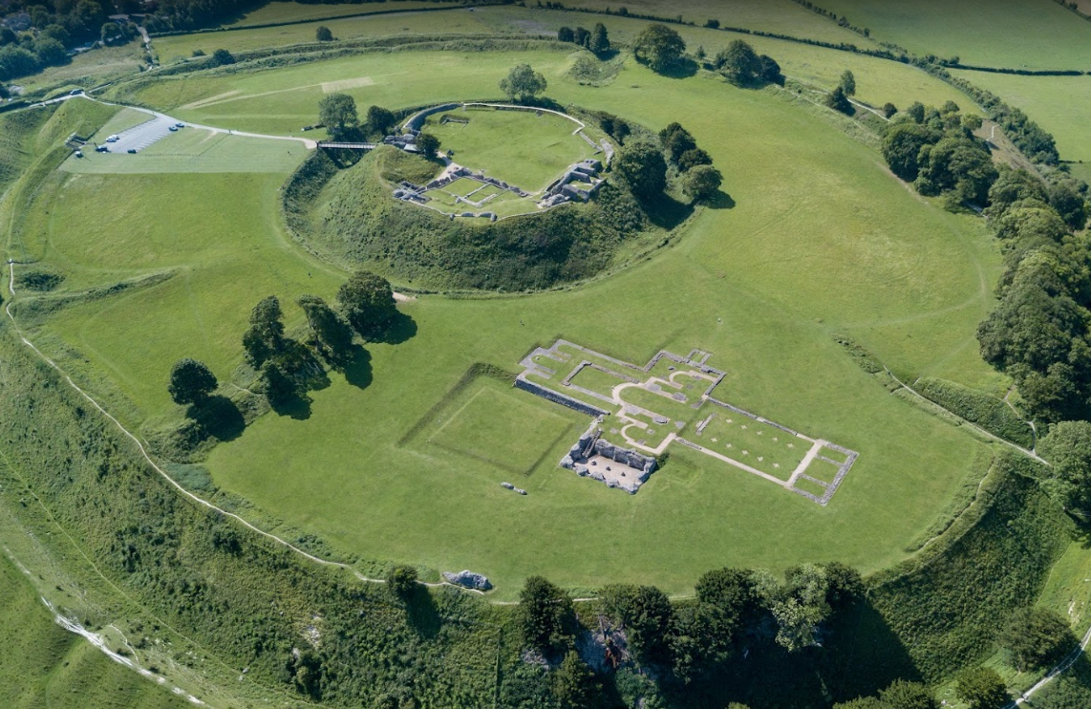
Old Sarum
Do poč. 13. století rostoucí městečko kolem hradu a katedrály
Během 13. století se osídlení přesouvá do Salisbury
Old Sarum ale získá dva mandáty
Počet voličů poč. 19. století kolem 10 (v roce 1831 měl Old Sarum 11 voličů)

Slide 5
Předlitavské volební obvody 1907
Formálně všeobecné a rovné volební právo pro muže
Patrné značné rozdíly ve velikosti obvodů napříč Předlitavskem
Zjevná preference obvodů v alpských zemích a obecně německy mluvících regionech
Nejméně reprezentována východní Halič (počet obyvatel na 1 poslance odpovídá počtu obyvatel na cca. 2,5 poslance v dnešním Rakousku)
Morava (obvody a priori rozděleny na české a německé)
30 českých (61 %) a 19 německých (39 %)
Němčinu na Moravě jako obcovací řeč uvádí necelých 30 % obyvatel (odpovídalo by 14 – 15 mandátům)
Ve výsledcích patrné velké rozdíly zejména při porovnání německých obvodů s venkovskými obvody českými

